Slide 1
Problemstillingen
Løse IVP
  Eksponentiell vekst
  Pendel
  Dobbelpendel
Temaer i IN1910
Fokus på struktur
  Objektorientering, abstraction
  Dataclasses (duck typing)
Gradvis utvikling, lesbarhet
Testing
  Unit tests
  Energibevaring

Slide 2
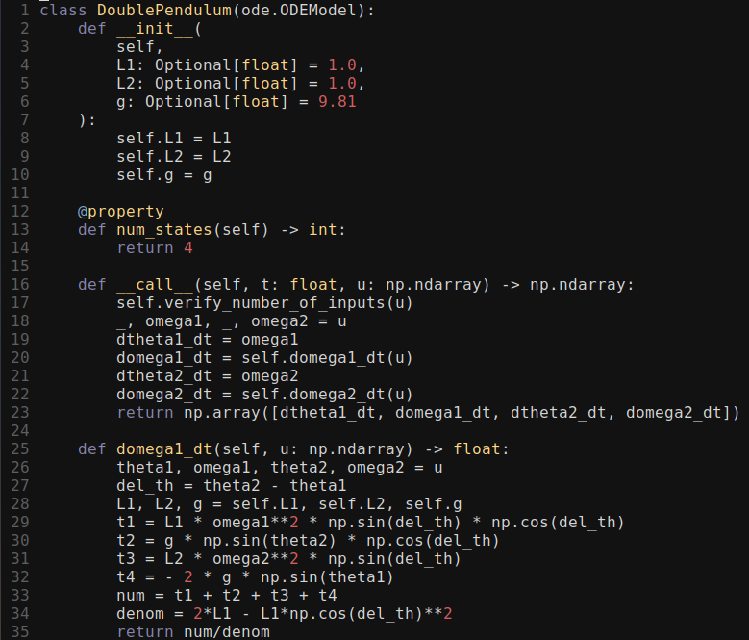
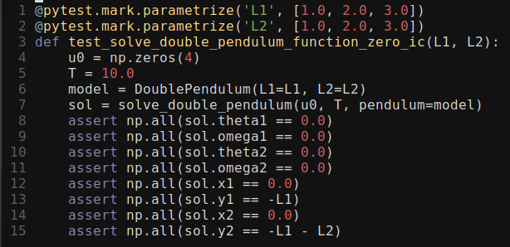
Løsning

Slide 3
Utfordringer
Få eom’s riktig, refactor
Nøyaktighet i solve_ivp
  Problemer når veksten blir stor
  Energibevaring
  Velge en annen numerisk metode
  Størrelse på tidssteg

Slide 4
Testing
Unit tests
Eksponentiell vekst er testet mot eksakt løsning
Pendel testet mot eksakt løsning i spesialtilfeller
Fysiske prinsipper
  Energibevaring

